Slide 1



RETRATOS DE LA UNIDAD
Programa de Escuela Sabática
recursos-biblicos.com

Slide 2

INTRODUCCION
Cuando pensamos en la iglesia, ¿qué imagen viene a nuestra mente? Algunos podrían pensar en un templo, otros en una organización o incluso en un conjunto de doctrinas. Pero el apóstol Pablo insiste una y otra vez en que la iglesia no es simplemente un lugar o una institución, sino un cuerpo vivo donde cada uno de nosotros ocupa un lugar importante. Para Pablo, la unidad de la iglesia no es un ideal lejano, sino una realidad espiritual que debe manifestarse visiblemente en nuestras relaciones y acciones diarias.
recursos-biblicos.com
recursos-biblicos.com

Slide 3


La cuerda de muchos hilos
Pablo nos recuerda que, aunque somos muchos, estamos ligados unos a otros como miembros de un solo cuerpo (Efesios 4: 25, puede leerlo). Una cuerda fuerte no es un solo hilo, sino muchos entrelazados que se sostienen mutuamente. Así es la iglesia: cada creyente añade fuerza cuando se une con amor y compromiso a los demás. Separados, somos frágiles; unidos, podemos soportar cualquier carga.
recursos-biblicos.com

Slide 4
Para ayudarnos a visualizar lo que significa ser uno en Cristo, hoy veremos algunas representaciones concretas y prácticas que nos ayudan a entender el tipo de unidad que Dios espera de nosotros. Cada símbolo nos enseñará cómo la diversidad, cuando está en armonía, no nos divide, sino que nos fortalece. Así como los instrumentos de una orquesta, la iglesia está llamada a interpretar un solo mensaje, aunque lo haga con múltiples voces.
recursos-biblicos.com
recursos-biblicos.com

Slide 5


Himno Inicial
# 485, “Unidos en verdad”
recursos-biblicos.com

Slide 6

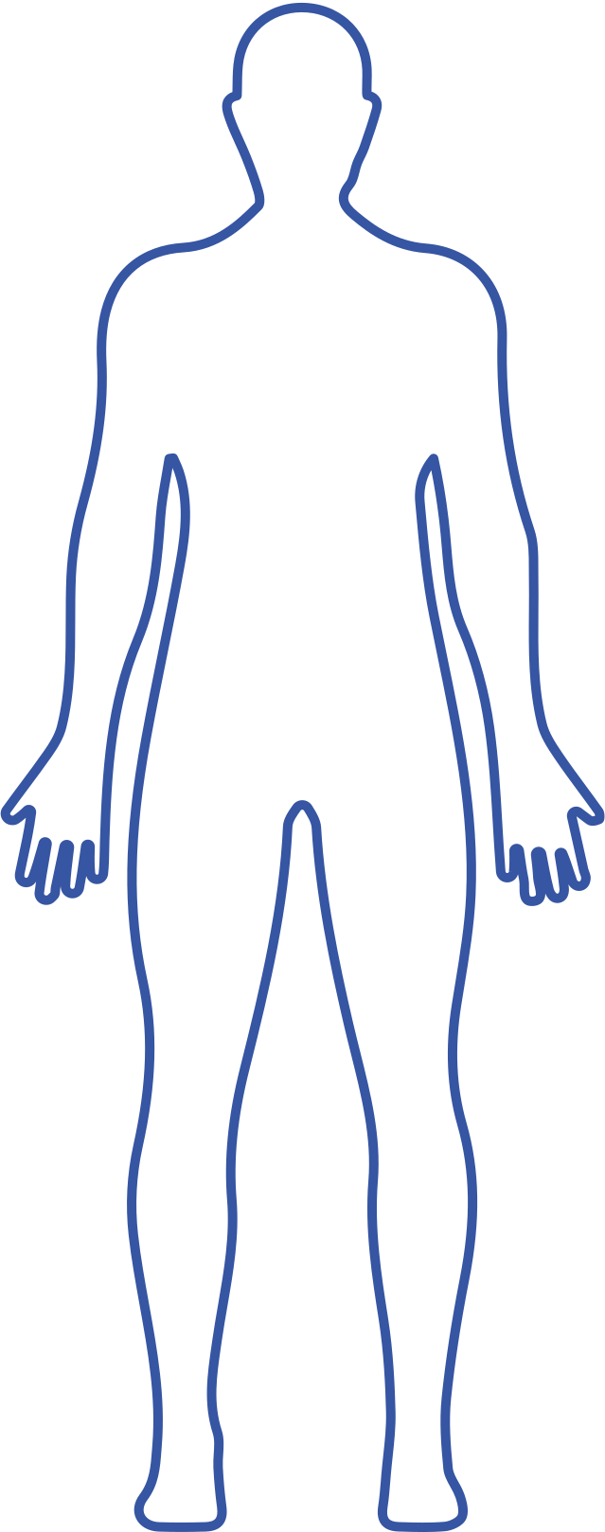
El cuerpo humano
Pablo dice que somos «un solo cuerpo en Cristo, pero cada uno miembros los unos de los otros». El cuerpo humano tiene órganos diversos, pero todos sirven al mismo propósito: mantener la vida. La mano no compite con el ojo, ni el pie con el oído. Del mismo modo, en la iglesia no hay lugar para la comparación ni el egoísmo. Cada parte es valiosa, porque todas sirven al mismo Señor.
recursos-biblicos.com

Slide 7

Lectura Bíblica y oración
Romanos 12:5
«así nosotros, siendo muchos, somos un cuerpo en Cristo, y todos miembros los unos de los otros.»
recursos-biblicos.com

Slide 8



El rompecabezas completo
Un rompecabezas no se entiende por piezas sueltas. Solo cuando todas encajan, se revela la imagen que el Creador planeó. Así describe Pablo la iglesia en Efesios 4: 16: «bien concertada y unida entre sí». La iglesia de Cristo está hecha de personas distintas, con historias y dones distintos, pero cuando se dejan guiar por el Espíritu, forman un cuadro hermoso de amor, misión y verdad.
recursos-biblicos.com

Slide 9



Música Especial
recursos-biblicos.com

Slide 10
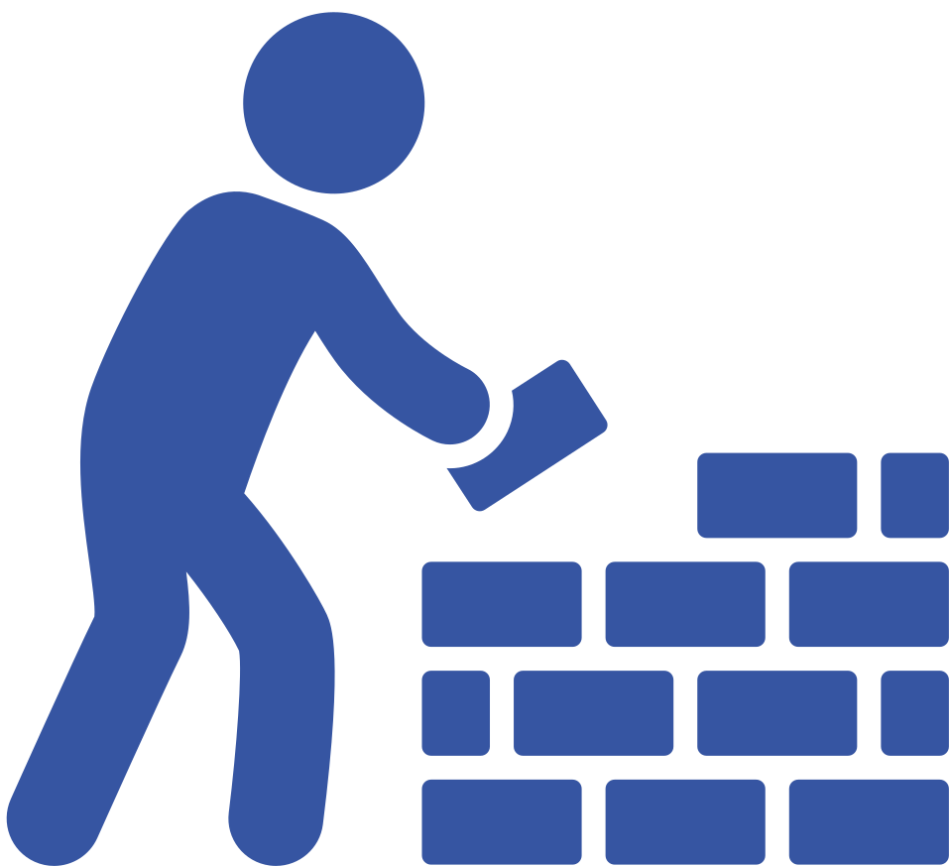
Un edificio de muchas piedras
Pablo nos da esta imagen poderosa: somos «edificados... para ser un templo santo en el Señor» (Efe. 2: 20-21). Cada creyente es una piedra viva. Por sí sola, una piedra es limitada, pero cuando se une al resto bajo el diseño del Arquitecto divino, forma parte de algo más grande: la morada de Dios. No todos somos iguales, pero todos somos esenciales en la construcción de la iglesia.
recursos-biblicos.com

Slide 11
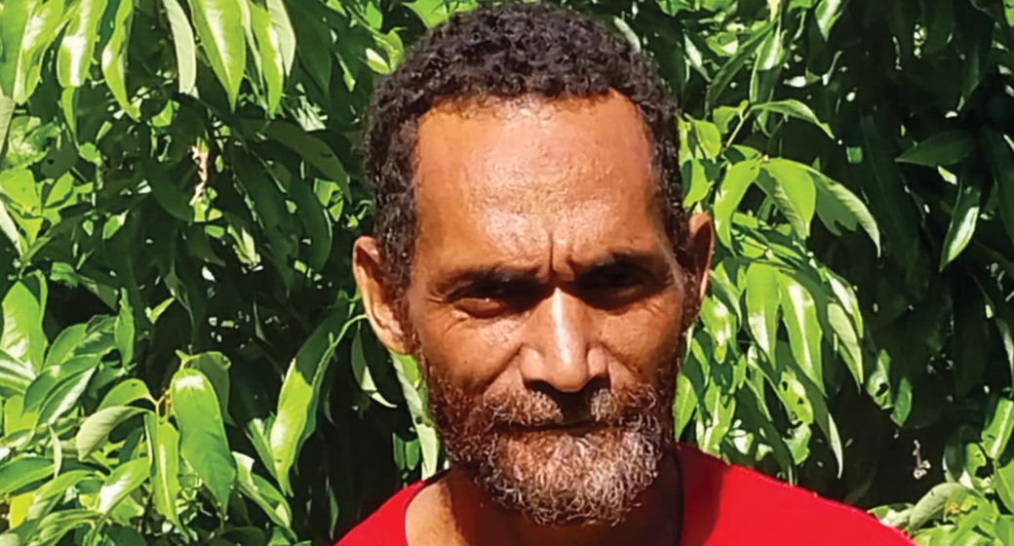
Informe Misionero
“El punto de inflexión”
Théodore
recursos-biblicos.com

Slide 12

Un solo pan
En 1 Corintios 10: 17, Pablo usa el pan como símbolo de unidad: «siendo uno solo el pan, nosotros, con ser muchos, somos un cuerpo». En la Cena del Señor compartimos el mismo pan como señal de que pertenecemos a un mismo Salvador. Pero este símbolo no es solo litúrgico: es una invitación a compartir la vida, el afecto, el tiempo y los recursos. La unidad se vive también en los momentos en los que compartimos un almuerzo juntos, o salimos a una actividad como iglesia.
recursos-biblicos.com

Slide 13

Nuevo Horizonte
Inversión: Invertir en lo más valioso.
recursos-biblicos.com

Slide 14

La unidad en la Palabra es la clave para que nos mantengamos unidos en todos los otros aspectos. Por eso, en nuestro informe secretarial veremos cómo va manifestándose nuestra unidad en el estudio de la Biblia.
Informe Secretarial
recursos-biblicos.com

Slide 15
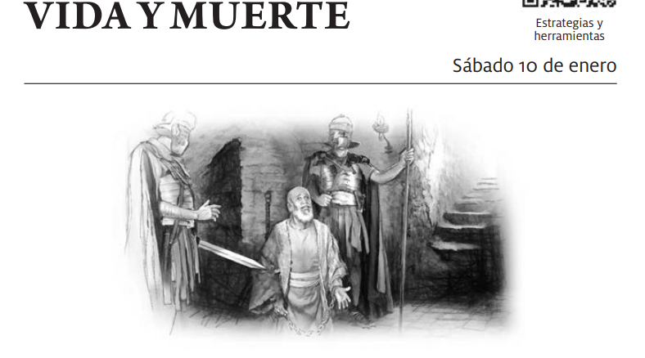
Lección de Escuela Sabática
Esta semana estuvimos estudiando «Vida y muerte», un mensaje de Pablo a los Filipenses que los llamó a la unidad de la fe y a impactar el mundo como un pueblo unido.

Slide 16

Conclusión
Pablo no nos llama a fabricar una unidad artificial ni a suprimir nuestras diferencias. Nos llama a reconocer que, en Cristo, ya somos uno, y nuestra tarea es vivir a la altura de esa verdad. La unidad cristiana no se basa en uniformidad, sino en el amor que nos hace valorar, respetar y servir a los demás, incluso cuando no piensan como nosotros. Solo así el mundo creerá que somos discípulos de Jesús.
recursos-biblicos.com

Slide 17
Hoy hemos visto que la unidad puede representarse de muchas maneras: con una cuerda, un cuerpo, un pan o un rompecabezas. Pero todas las representaciones apuntan a lo mismo: somos uno en Cristo. Que esta semana vivamos con esa conciencia, buscando construir puentes, fortalecer la comunión y reflejar al mundo la belleza de una iglesia que, aunque hecha de muchos, late con un solo corazón.
recursos-biblicos.com

Slide 18
Himno y Oración Final
# 477 “Los que aman al Señor”
recursos-biblicos.com

